Slide 1


TELELOCATION
SOUTENANCE DE PROJET
Mattéo ELEOUET BTS SN-IR Année 2020-2021 Mme LE MEUR, M. LE JEUNE

Slide 2
SOMMAIRE
L’équipe de projet
Introduction au projet
Cahier des charges
Diagrammes UML SysML
Planification
Choix des langages pour l’IHM WEB
Base de données
Espace utilisateur
Facturation
Test unitaire
Conclusion

Slide 3



L’équipe de projet
Mattéo ELEOUET
Guylian FLOC’H
Thai Hong LE
IHM WEB
Développeur full stack
Architecte réseau
Développeur back-end
Détecter le nombre de flashs consommés.
Electrotechnicien

Slide 4
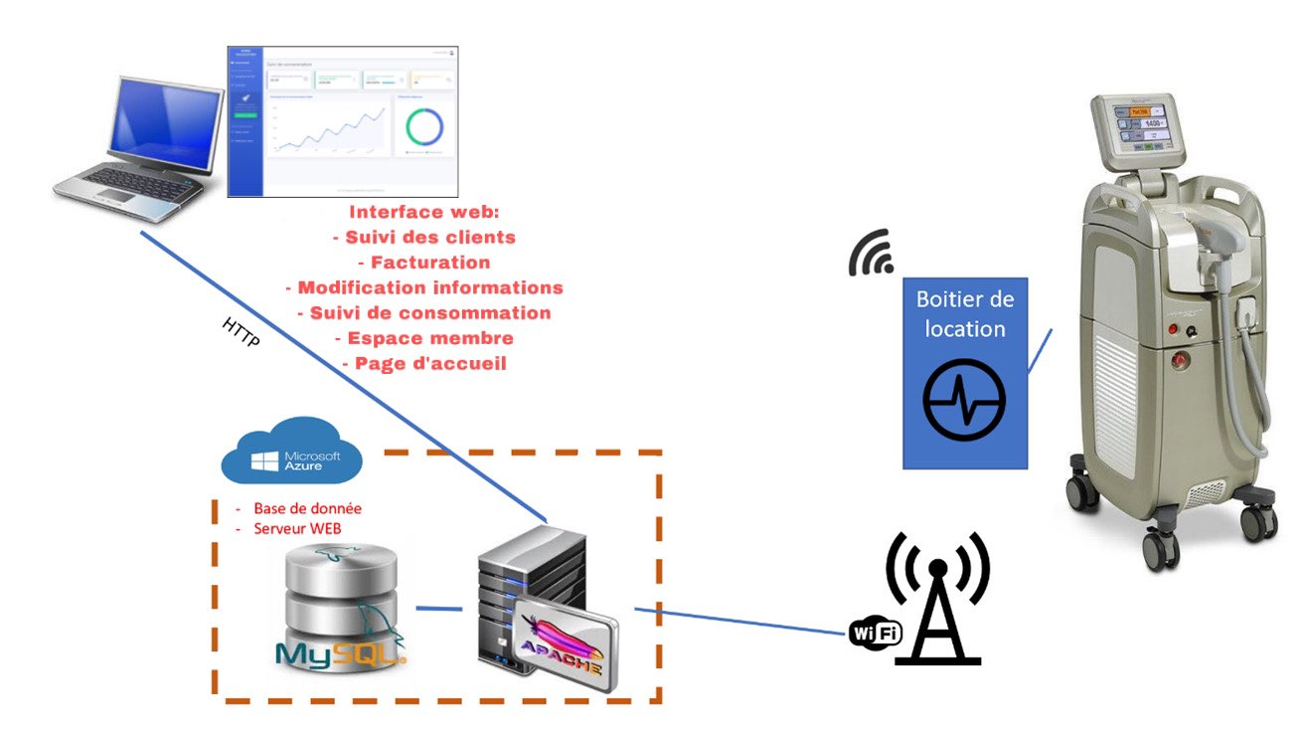


INTRODUCTION AU PROJET
Schéma global

Slide 5
CAHIER DES CHARGES
Suivi de consommation
Facturation
Modifiation des informations
Les clients peuvent suivre leur suivi de consommations
Les clients doivent recevoir une facuture par e-mail et via le site
Les utilisateurs peuvent modifier les leurs informations

Slide 6
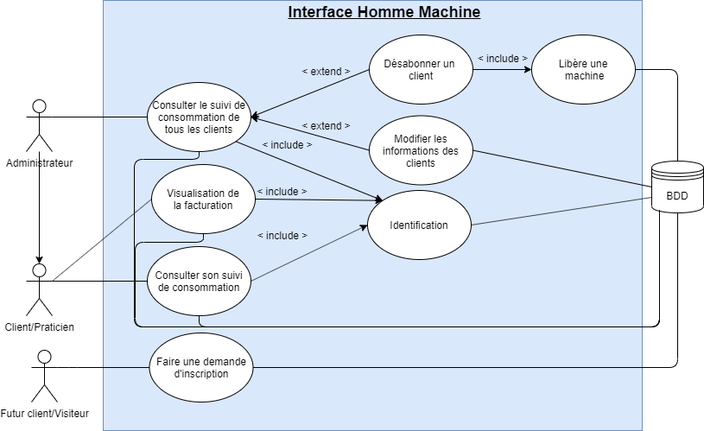

Diagramme des cas d’utilisation

Slide 7
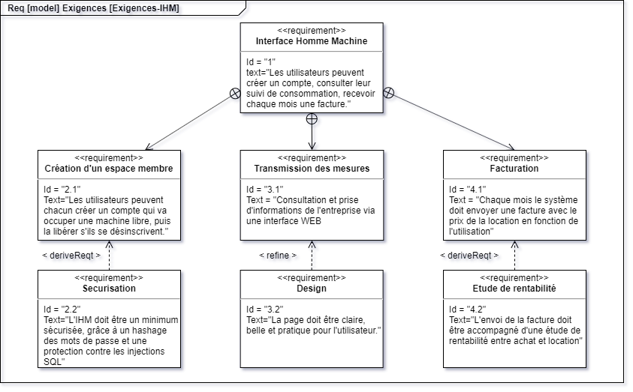
Diagramme d’exigences

Slide 8
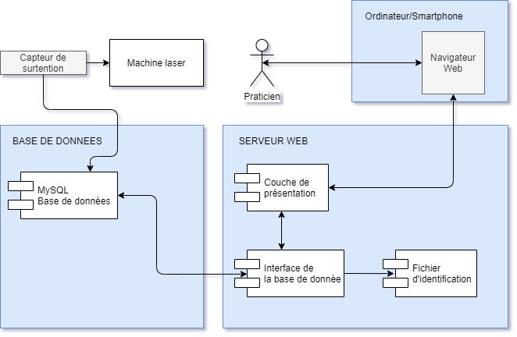
Diagramme de déploiement

Slide 9
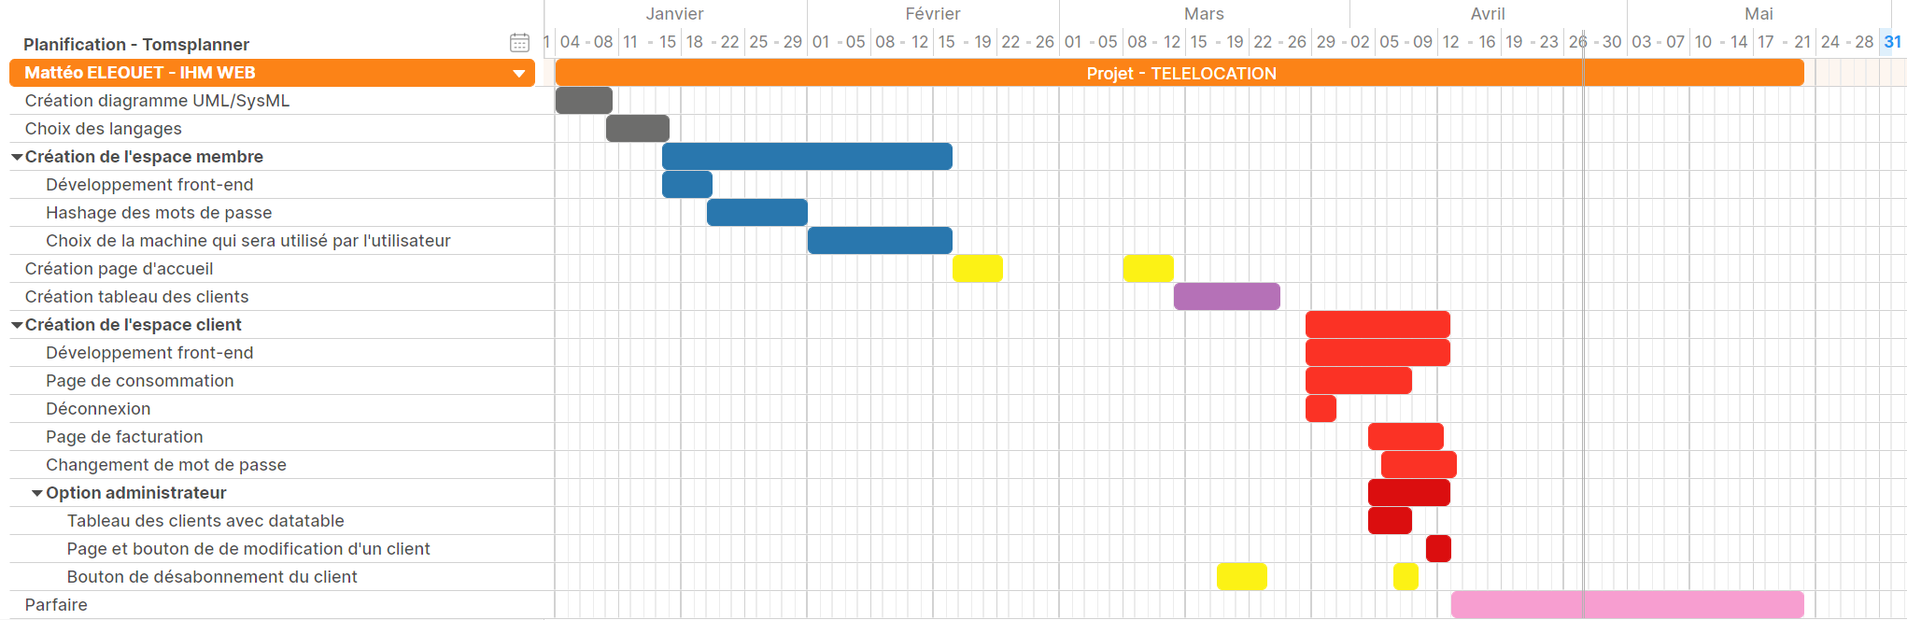
Planification

Slide 10

Choix des langages

Slide 11
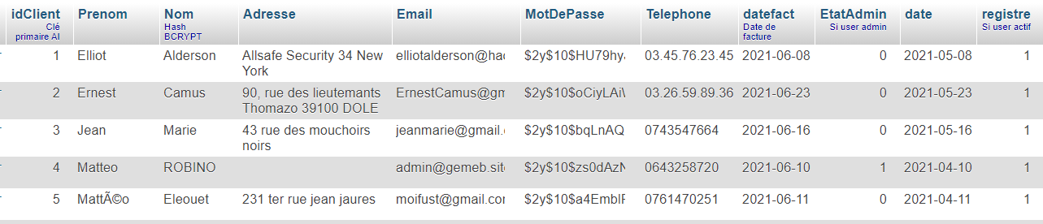
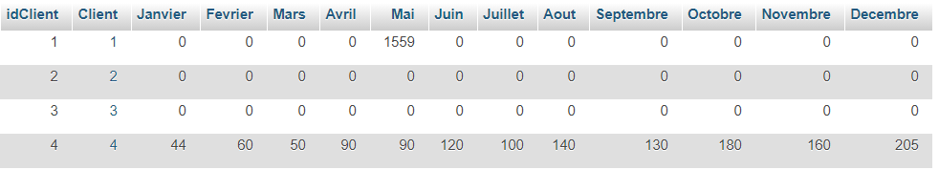
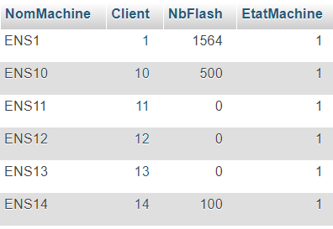
Table :
Registers
Prestation
Date1
OldClient
FutureClient
Base de données

Slide 12
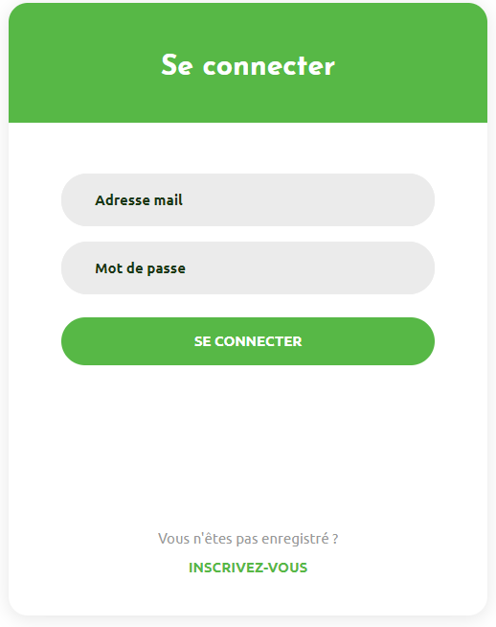
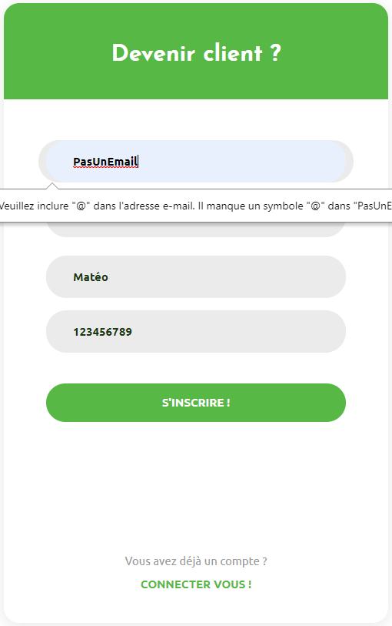
L’espace membre - IHM

Slide 13
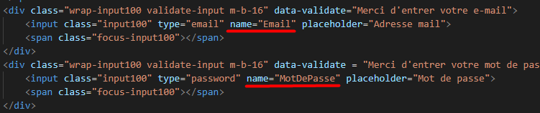
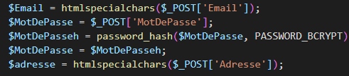
L’espace membre – Capturer la saisie

Slide 14
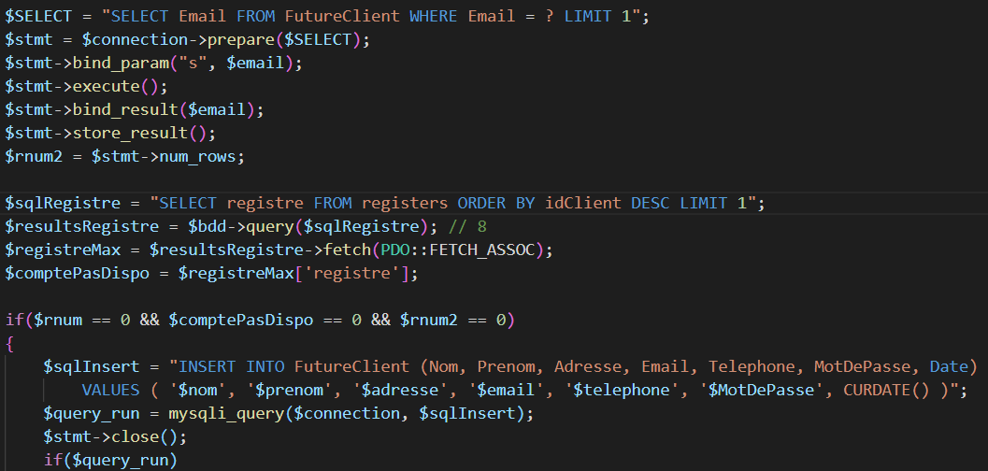
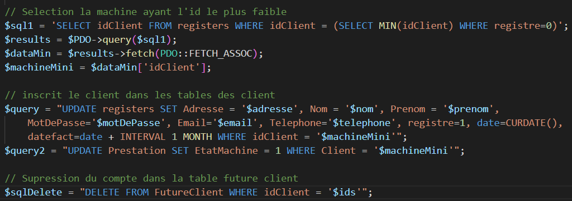
L’espace membre – l’inscription

Slide 15
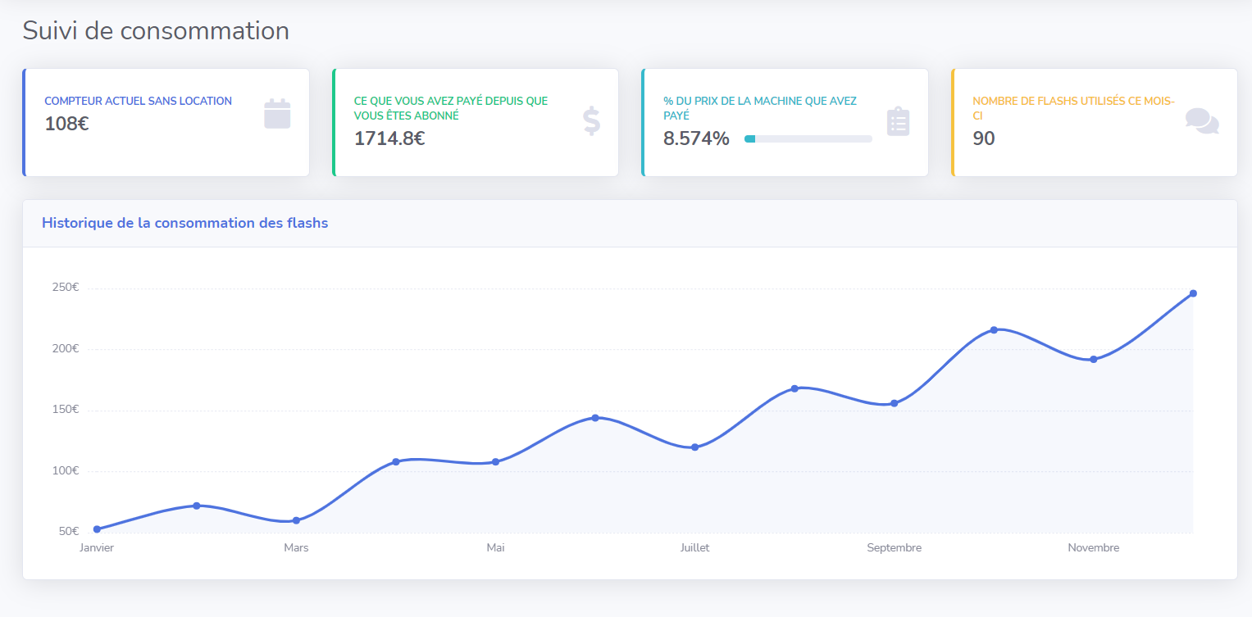
Suivi de consommation
Espace client

Slide 16
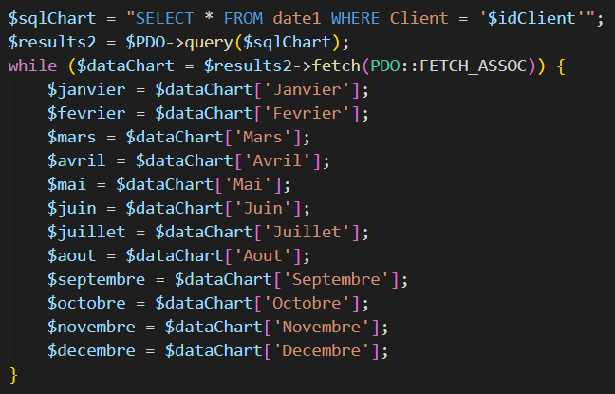
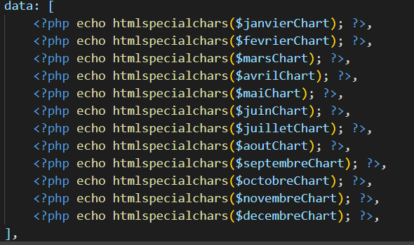

Espace client – Suivi de consommation

Slide 17

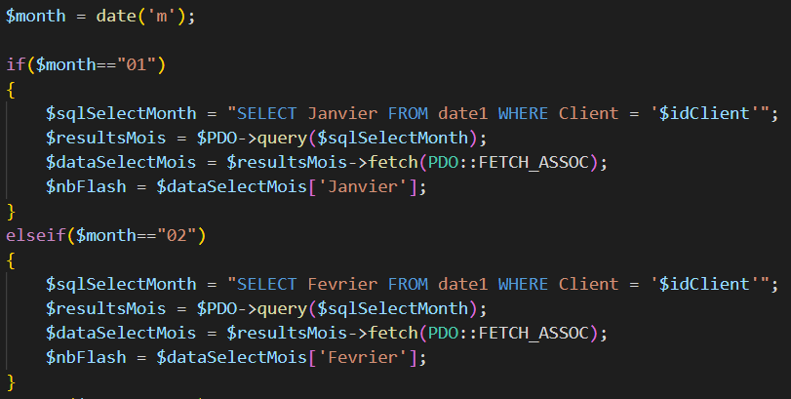
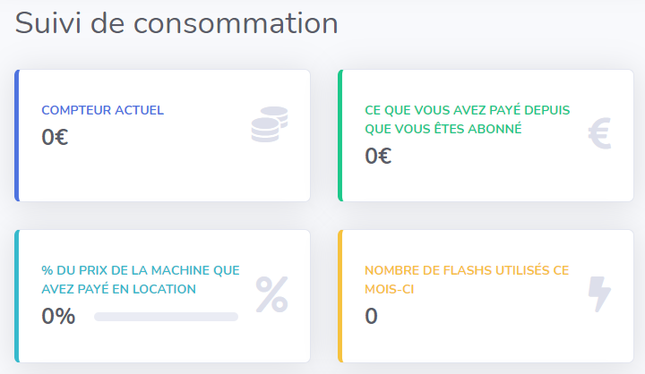



BIG NUMBERS CATCH YOUR AUDIENCE’S ATTENTION
Espace client

Slide 18
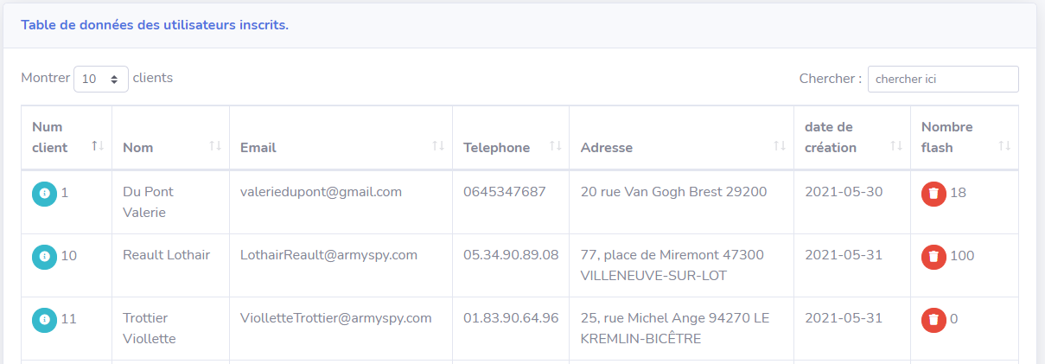
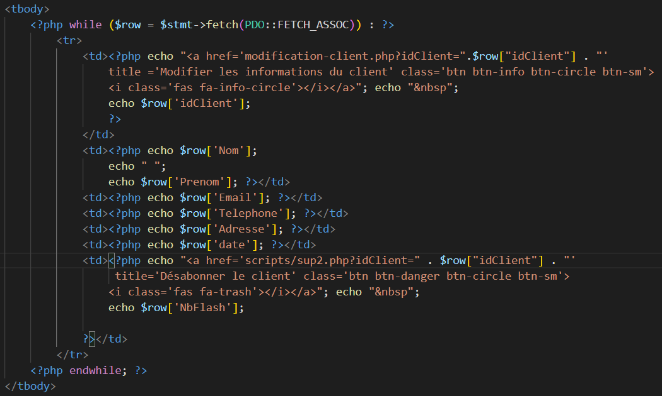

Espace administrateur – Tableau des clients

Slide 19
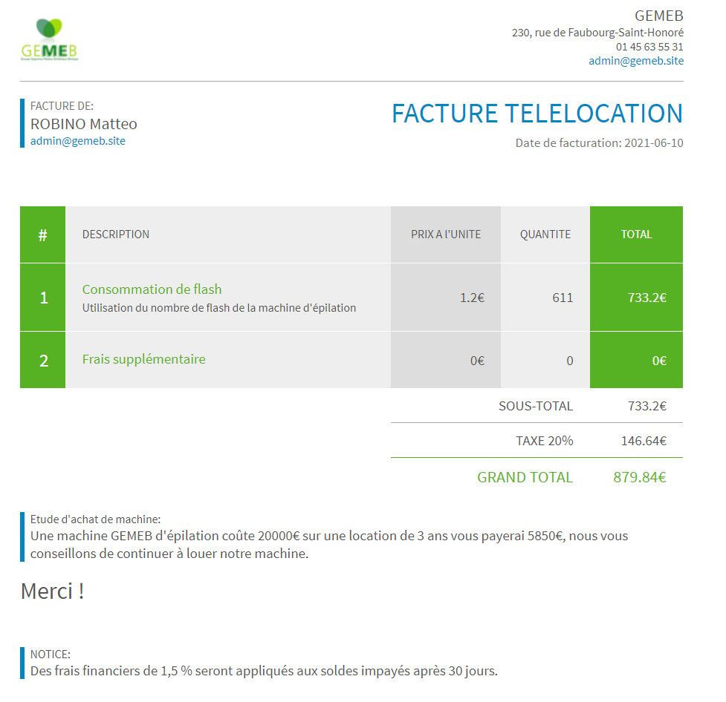
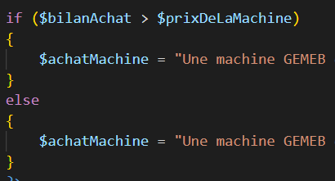

Facturation

Slide 20
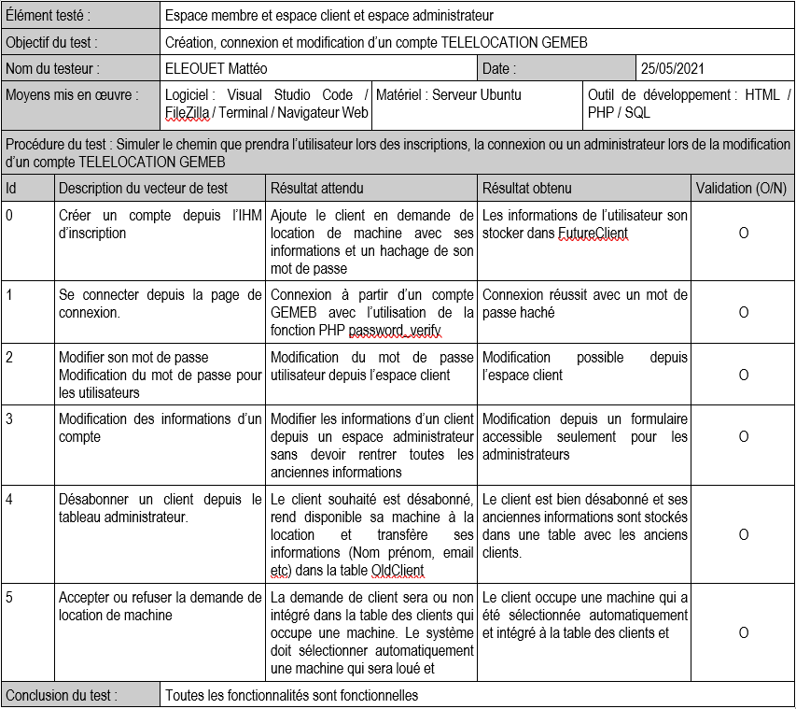

Test unitaire – Espace utilisateur

Slide 21
CONCLUSION
Avez-vous des questions ?

